Slide 1

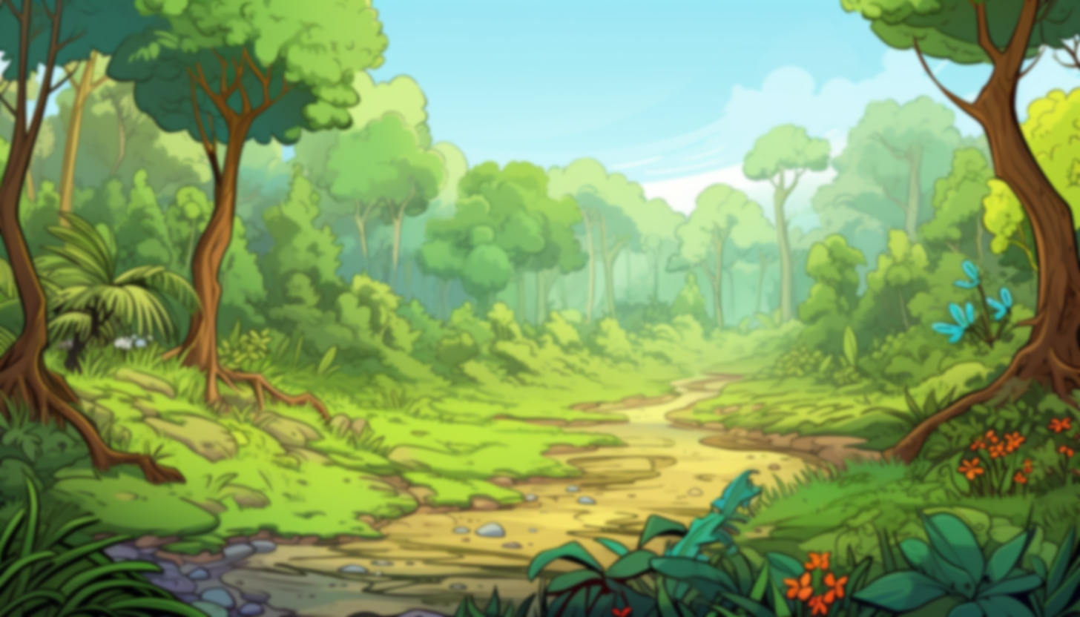










А
І
У
О
И
Е

